Slide 1
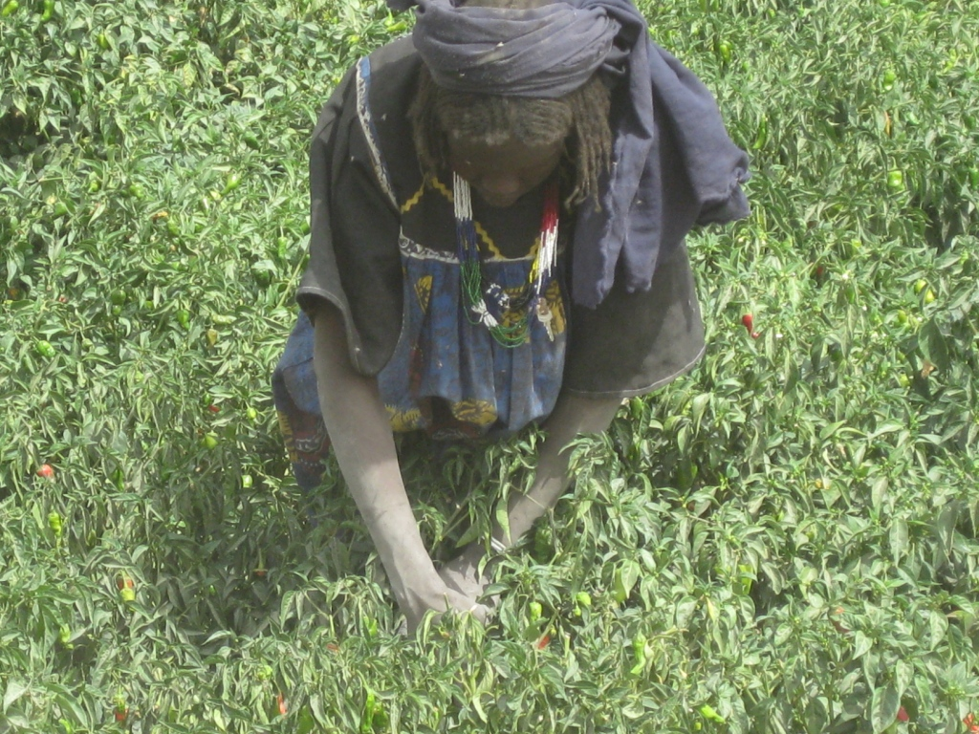
L’AGRICULTURE familiale oasienne
une stratégie de développement et de sécurité alimentaire au Tchad
Présentée par Mme Bénoudji Colette
Coordinatrice de l’Association Lead Tchad
Référente RADDO au Tchad (Réseau des associations pour le Développement durable des oasis

Slide 2
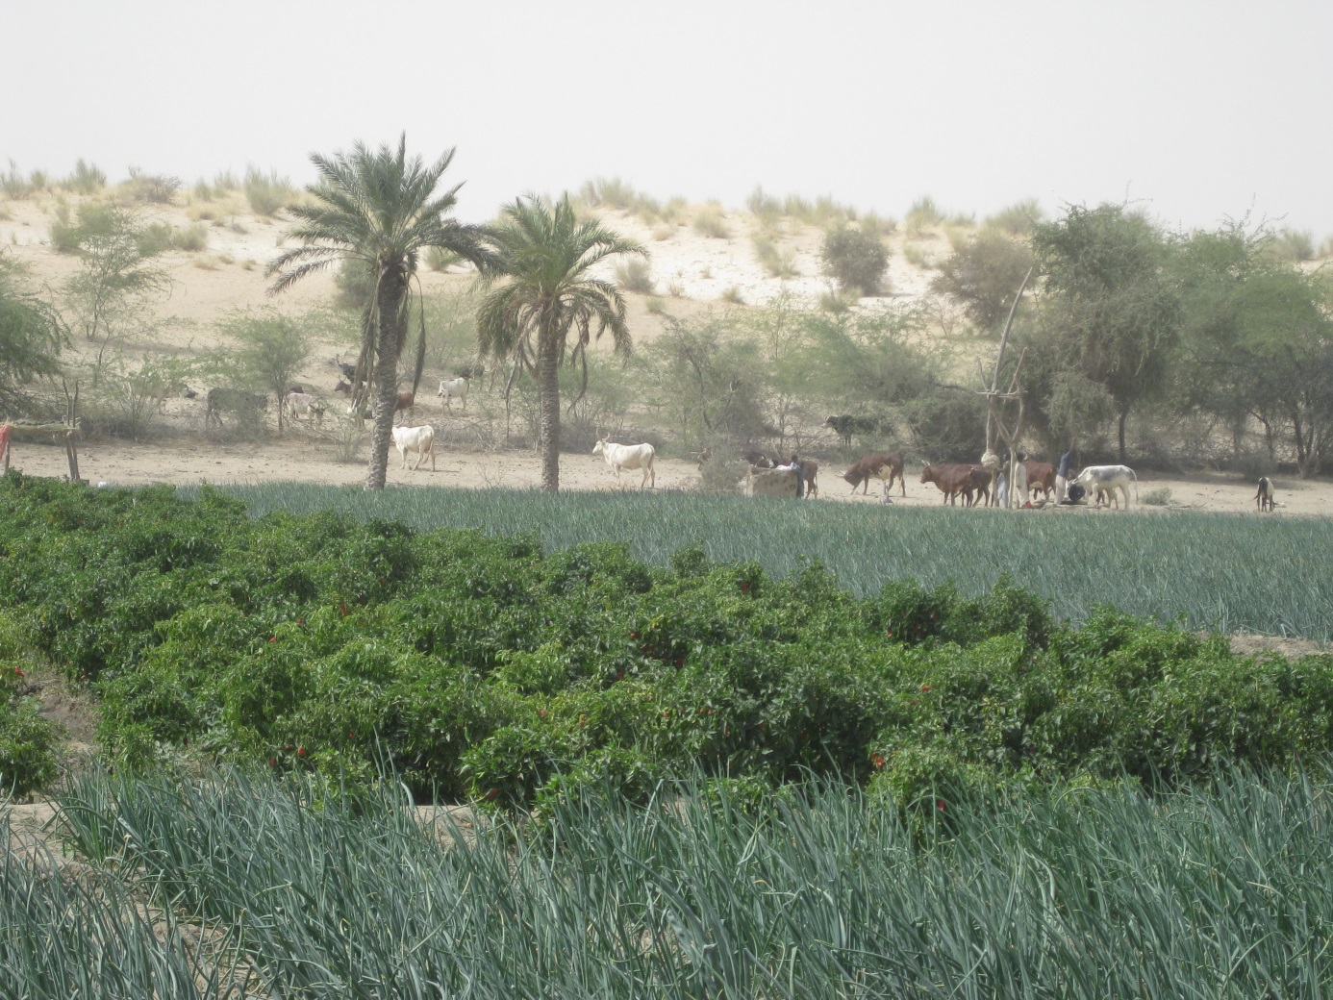
Contexte agroclimatique oasien du Tchad
Pays sahélien: avec 47% du territoire en zone saharienne.
Pluviométrie moyenne annuelle: <100mm
Population: 78% située en milieu rural.
Mode de production: système oasien complexe associant production de dattes et agriculture irriguée de subsistance.
Cheptel: 19 millions de têtes (toutes espèces confondues, sans compter la volaille).
Dépenses alimentaires = 70,1% des dépenses entrainant des difficultés d’éducation des enfants et de santé.
Notes:
<100mm (inférieure à 100 mm) entrainant pour ces derniers des difficultés d’éducation des enfants et de
santé des membres de la famille.

Slide 3
Une stratégie de femme pour un développement durable
Dans les pays en développement, près de la moitié des paysans sont des femmes. Dans de la région du Kanem (ouest du Tchad), les femmes sont souvent devenues chefs de ménage et assument la culture des terres avec une production agricole en baisse et une insécurité alimentaire plus aiguë.
L’agriculture familiale est le travail des femmes. Selon la FAO, les femmes produisent entre 60 à 80 % de la nourriture dans la plupart des pays en développement. Cependant ces femmes font faces à des contraintes: manque de reconnaissance sociale, problème foncier et risques des violences sexuelles, physiques et psychiques.
L’agriculture familiale recèle un défi dans un contexte de climat changeant. Une adaptation sera certainement nécessaire pour faire face aux défis liés au climat, tels que la désertification, la dégradation des terres, la sécheresse, les inondations et la pénurie d’eau.

Slide 4
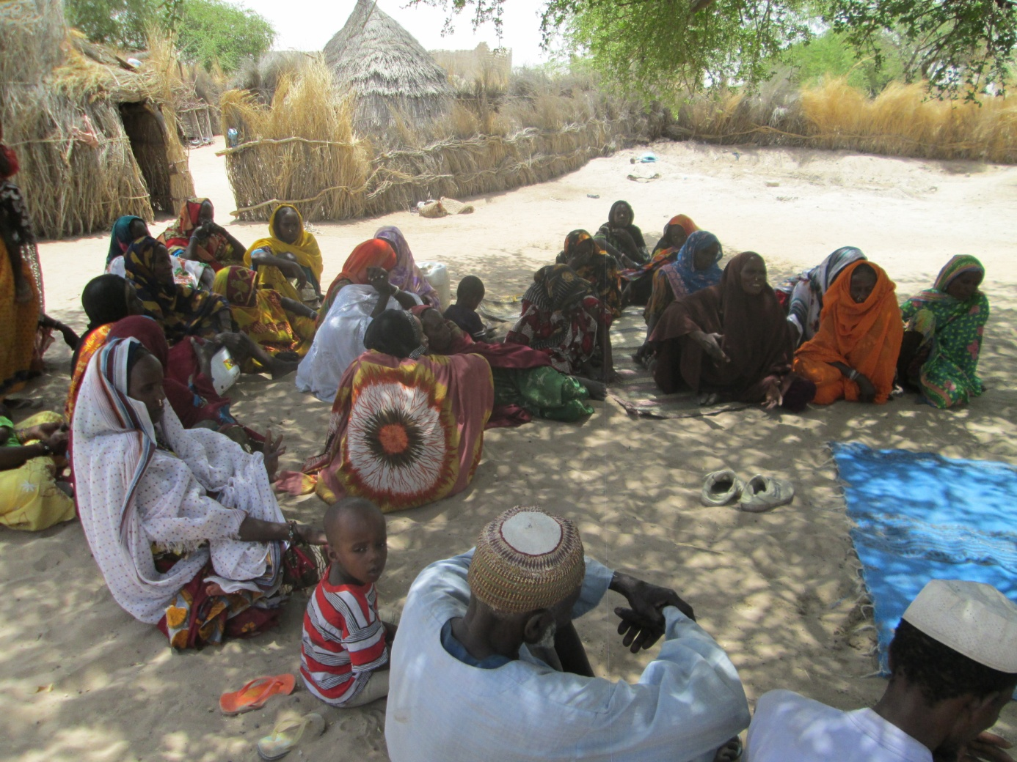
Les processus de transformation sociale
Nombreux groupements féminins de base ont assuré des fonctions importantes pour les femmes.
Ces groupements sont encore très fragiles et nécessite de nouveau projet de développement et de consolidation institutionnelle pour se perpétrer.
L’expérience de crédit pour le petit commerce, le petit élevage sédentaire et les banques de semences a démontré les potentiels dans ces domaines.

Slide 5
Conclusion et Recommandations
Le Sahel surtout tchadien a très rarement bénéficié de recherche et d’innovations agricoles adaptées.
Dans des systèmes agraires très spécifiques comme les oasis, et confrontés à une multitude de facteurs contraignants, l’innovation est essentielle mais elle doit partir du local, des connaissances, des pratiques et des capacités paysannes.
Faciliter un tel processus - et y insérer éventuellement des apports extérieurs – nécessite des compétences spécialisées en Recherche -Action, mobilisées sur une période suffisamment longue.

Slide 6
L’AF, une stratégie de Sécurité alimentaire dans un contexte de climat changeant
L’agriculture familiale est une réponse potentielle aux enjeux de sécurité alimentaire. L’AF centrée sur les femmes détient un potentiel énorme pour répondre aux questions de sécurité alimentaire, d’équité sociale et de durabilité environnementale.
Les contraintes:
- Fort taux d’analphabétisme en milieu rural féminin,
- Faibles ressources humaines féminines qualifiées,
-Faibles attractions du métier par les jeunes filles.
Il est nécessaire cependant d’impliquer les représentants femmes dans le processus d’élaboration des politiques agricoles et résoudre le problème

Slide 7
L’AF est une stratégie basée sur le genre et à forte potentialité dans le contexte de sécurité alimentaire et du climat changeant. Cependant, elle requiert l’adoption de politiques intersectorielles cohérentes.
D’autre part, la faim n’est pas simplement liée à l’insuffisance de la production; la question de l’inégalité de l’accès est cruciale en ce qui concerne la sécurité alimentaire.
Il faut réorienter le rôle du secteur agricole au service de la société et construire des systèmes de production divers et résilients contribuant à la sécurité alimentaire, à l’équité sociale et à la régénération de l’environnement.
"Nous ne résoudrons pas la faim et arrêteront le changement climatique avec de l'agriculture industrielle sur de grandes plantations! "
De Schutter
Notes:
Réduction des émissions provoquées par les activités agricoles
Augmentation simultanée de la capacité à faire face aux impacts du changement climatique et
Mise à profit du potentiel en termes de lutte contre la pauvreté.

Slide 8
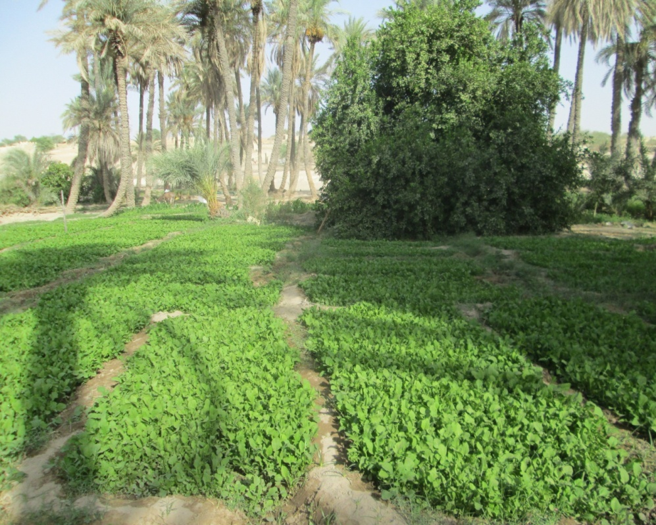

Merci de votre aimable attention!

